Slide 1
Blazor
Новый подход к созданию UI без ангуляра и прочих тайп скриптов

Slide 2
Оглавление
Что такое Blazor в общем
Что такое Blazor WebAssembly
Что такое Blazor Server
Основные возможности
Компоненты
Макеты
Маршрутизация
Привязка данных
Взаимодейтвие с JavaScript

Slide 3
Что такое Blazor
.NET веб-фреймворк который работает в браузере
Использует C#/Razor
Browser + Razor = Blazor
Есть 2 Blazor’а:
Blazor WebAssembly - работает внутри исполняющей среды .NET написанной для WebAssembly
Blazor Server – получает уже отрисованные данные с сервера

Slide 4
Blazor WebAssembly
C# и Razor компилируются в библиотеки .NET
Браузер скачивает эти библиотеки и .NET среду в браузер
Браузер использует JavaScript чтобы запустить .NET среду (Mono) и сделанные разрабом библиотеки

Slide 5
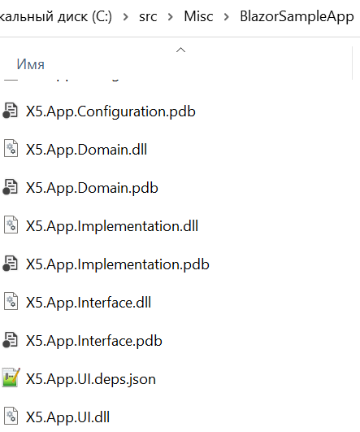
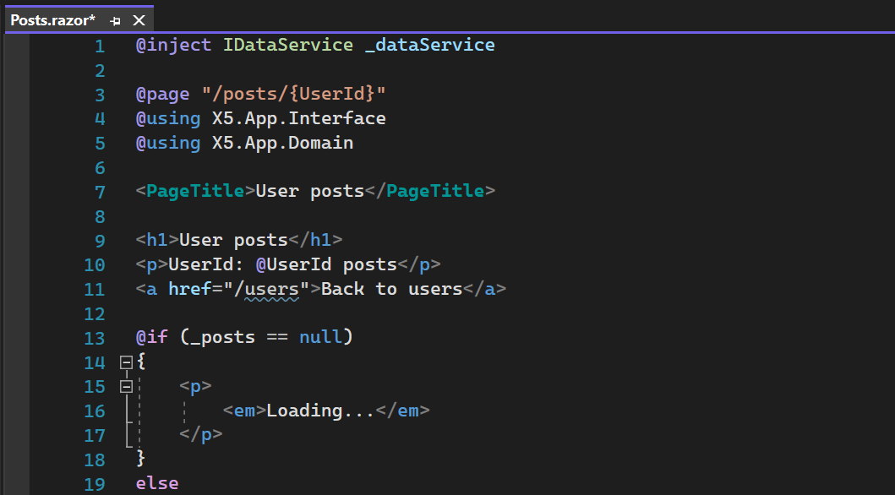
Blazor WebAssembly
C# и Razor компилируются в .NET сборки

Slide 6
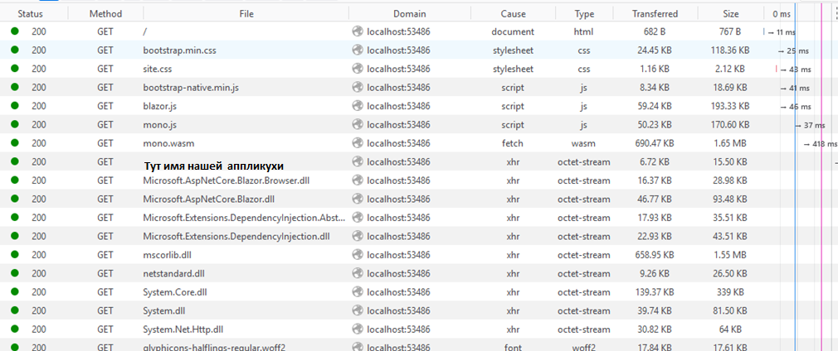
Blazor WebAssembly
Blazor использует JavaScript для загрузки .NET

Slide 7
А что есть WebAssembly
WebAssembly (wasm) новый бинарный формат для stack-based виртуальных машин
Новый тип кода как js работающий в браузере
Придумали его, так JS медленный, а wasm быстрый
Он так же безопасен как JS

Slide 8
А что есть WebAssembly
Состоит из 2-ух основных вещей:
Виртуальная машина
Набор API для работы с браузером
Раньше была только одна ВМ для JS
WebAssembly добавляет еще одну и свой бинарный формат
Он НЕ заменяет JS

Slide 9
А что есть WebAssembly
Компилируется ли Blazor в WebAssembly?
Нет.
Только .NET runtime компилируется в WebAssembly.
А нужен ли мне .NET сервер для моего приложения Blazor WebAssembly
Нет.
Можно распространять через CDN

Slide 10
Blazor Server
Не использует WebAssembly
Напоминает Web Forms
Обновляет только измененную часть UI
Использует SignalR (почти всегда WebSocket)
Обновляется по события или триггеру
Быстрый и использует бинарный формат
Серверная часть только на .NET

Slide 11
Основные возможности
Коспонентная модель
Маршрутизация
Макеты
Формы и валидация
Внедрение зависимостей
Взаимодействие с JavaScript
Live reloading в отладке

Slide 12
Макеты (Layouts)
Макеты это по сути компонент
Определяется в Razor шаблоне
Макет может содержать другой макет

Slide 13
Маршрутизация
Конфигурирутеся в App.cshtml
Использует @Page директиву в страничках
Можно иметь несколько маршрутов
Может содержать параметры

Slide 14
Компоненты*
Основной блок приложения
Каждый компонент содержит свой UI
Включает HTML и логику реагирования на события
Могут быть вложенными, использоваться несколько раз и в разных проектах
Делаются на C#/Razor и HTML

Slide 15
Привязка данных*
Имеется one-way и two-way привязка
Привящка через аттрибут bind= attribute
Типы данных:
Int
String
DateTime
Enums
Bool
Можно добавить пользовательский для комплексных моделей через getter/setter.

Slide 16
Взаимодействие с JavaScript
Поддерживается вызов JavaScript из Blazor
Поддерживается вызов C# из JavaScript

